Slide 1
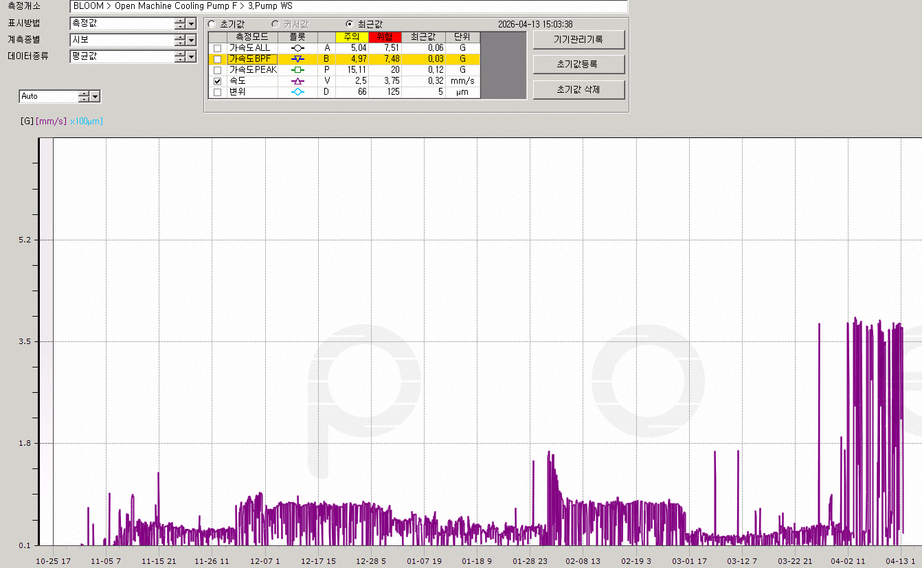
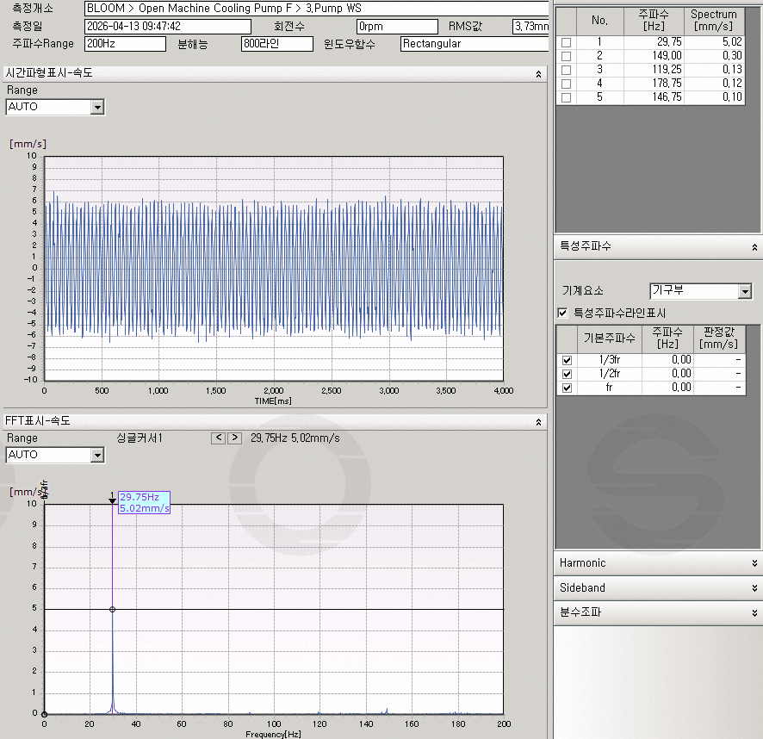
[4연주] CMS Data 모니터링 및 진단결과
공장 | 4연주 | 정비섹션 | 정비섹션 |  | 연주 |  | 작성일시 | ‘26.4.13 | 작성자 |  | 설비관제 최상준
설비명 | BLOOM_Open Machine Cooling Pump#F WS | 센서번호 |  |  |  |  | CMS 메이커 | 우진 | 센서번호 |  | 204
사양 | 회전수 | 1780 RPM |  | 베어링 |  | 6314 | 알람(주의/위험) | 속도(mm/s) | 2.5 / 3.75 | 가속도(g) |  | 4.9 / 7.4
현상 | . 26.4.1일 이후 CMS 속도값 급격한 상승으로 위험 Alarm 발생 中 (0.45mm/s → 3.8mm/s)
진단결과 | . 회전주파수 1x 성분 발생에 따른 설비 질량 불평형(Unbalance) 발생
경향관리 | 정밀진단(주파수 분석 등)
속도 : 속도값 상승 (0.45 → 3.8mm/s)
주파수 분석 : 회전주파수(1x, 29.5Hz) 질량 불평형(Unbalance)
☞ Impeller 분진/이물질 고착 상태 및 현장 밸런싱 점검 필요

